Slide 1
Thứ năm ngày 4 tháng 11 năm 2021
Luyện từ và câu
ĐẠI TỪ

Slide 2
I. Nhận xét
1. Các từ in đậm dưới đây được dùng làm gì?
a) Hùng nói: “Theo tớ, quý nhất là lúa gạo. Các cậu có thấy ai không ăn mà sống được không?”
Quý và Nam cho là có lí.
b) Chích bông sà xuống vườn cải. Nó tìm bắt sâu bọ.

Slide 3
1. Các từ in đậm dưới đây được dùng làm gì?
a) Hùng nói: “Theo tớ, quý nhất là lúa gạo. Các cậu có thấy ai không ăn mà sống được không?”
Quý và Nam cho là có lí.
Từ “tớ” và từ “cậu” dùng để chỉ ai ?
Những từ “tớ”, “cậu” là từ dùng để làm gì ?
“tớ”, “cậu” là từ dùng để xưng hô và là đại từ.

Slide 4
b) Chích bông sà xuống vườn cải. Nó tìm bắt sâu bọ.
thay thế
chích bông
nó
(danh từ)

Slide 5
Đại từ
Dùng để xưng hô
Dùng để thay thế

Slide 6
2. Cách dùng những từ in đậm dưới đây có gì giống cách dùng các từ ở bài tập 1?
Tôi rất thích thơ. Em gái tôi cũng vậy.
b) Lúa gạo hay vàng đều rất quý. Thời gian cũng thế. Nhưng quý nhất là người lao động.

Slide 7
2. Cách dùng những từ in đậm dưới đây có gì giống cách dùng các từ ở bài tập 1?
Tôi rất thích thơ. Em gái tôi cũng vậy.
thay thế
vậy
thích
(động từ)

Slide 8
b) Lúa gạo hay vàng đều rất quý. Thời gian cũng thế. Nhưng quý nhất là người lao động.
thay thế
thế
quý
(tính từ)

Slide 9
2. Cách dùng những từ in đậm dưới đây có gì giống cách dùng các từ ở bài tập 1?
Tôi rất thích thơ. Em gái tôi cũng vậy.
b) Lúa gạo hay vàng đều rất quý. Thời gian cũng thế. Nhưng quý nhất là người lao động.

Slide 11
Bài 1 | Bài 2
được thay thế bằng
chích bông
được thay thế bằng
nó
thích
vậy
(động từ)
(danh từ)
được thay thế bằng
quý
thế
(tính từ)

Slide 12
Dùng để xưng hô
Danh từ
(cụm danh từ)
Đại từ
Dùng để thay thế
Động từ
(cụm động từ)
(Tránh lặp từ ngữ)
Tính từ
(cụm tính từ)

Slide 13
Đặt câu với đại từ
Nêu rõ tác dụng của đại từ đó.

Slide 14
1. Các từ ngữ in đậm trong đoạn thơ sau được dùng để chỉ ai? Những từ ngữ đó được viết hoa nhằm biểu lộ điều gì?
Mình về với Bác đường xuôi
Thưa giùm Việt Bắc không nguôi nhớ Người
Nhớ Ông Cụ mắt sáng ngời
Áo nâu túi vải đẹp tươi lạ thường!
Nhớ Người những sáng tinh sương
Ung dung yên ngựa trên đường suối reo
Nhớ chân Người bước lên đèo
Người đi, rừng núi trông theo bóng Người.
Tố Hữu

Slide 15

Mình về với Bác đường xuôi
Thưa giùm Việt Bắc không nguôi nhớ Người
Nhớ Ông Cụ mắt sáng ngời
Áo nâu túi vải đẹp tươi lạ thường!
Nhớ Người những sáng tinh sương
Ung dung yên ngựa trên đường suối reo
Nhớ chân Người bước lên đèo
Người đi, rừng núi trông theo bóng Người.
Tố Hữu
Các từ in đậm trong đoạn thơ trên được dùng để chỉ Bác Hồ.
Những từ đó được viết hoa nhằm biểu lộ thái độ tôn kính Bác.

Slide 16
2. Tìm những đại từ được dùng trong bài ca dao sau:
- Cái cò, cái vạc, cái nông,
Sao mày giẫm lúa nhà ông, hỡi cò?
- Không không, tôi đứng trên bờ,
Mẹ con cái diệc đổ ngờ cho tôi.
Chẳng tin, ông đến mà coi,
Mẹ con nhà nó còn ngồi đây kia.

Slide 17
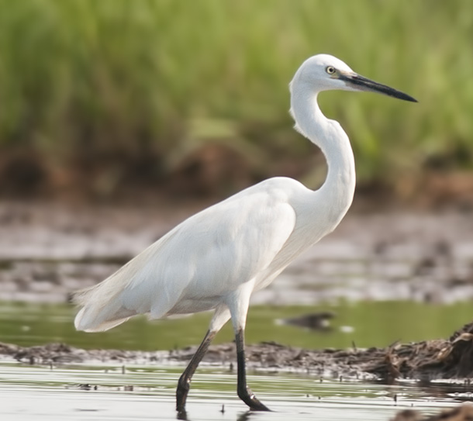
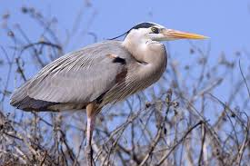
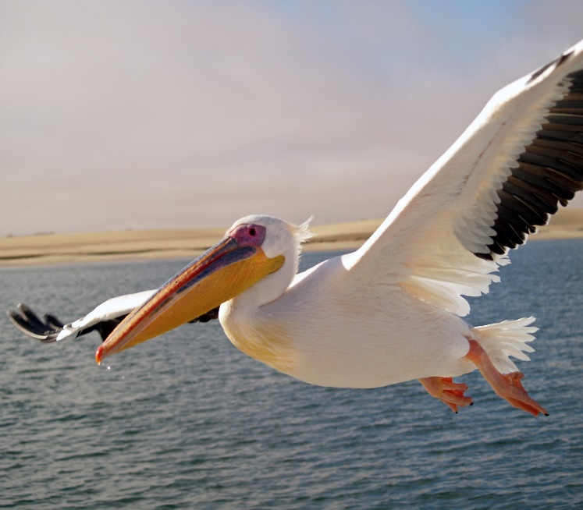
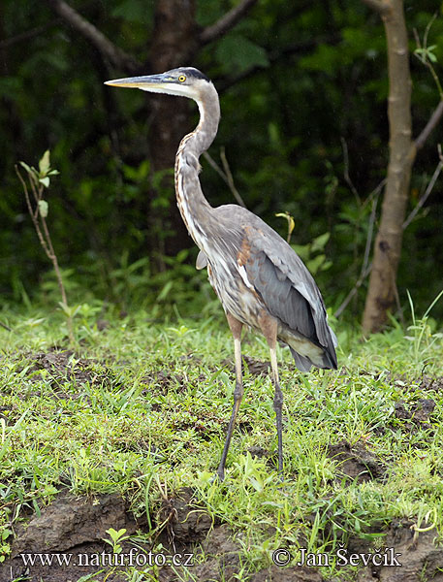
Cò
Vạc
Bồ nông
Diệc

Slide 18

2. Tìm những đại từ được dùng trong bài ca dao sau:
- Cái cò, cái vạc, cái nông,
Sao mày giẫm lúa nhà ông, hỡi cò?
- Không không, tôi đứng trên bờ,
Mẹ con cái diệc đổ ngờ cho tôi.
Chẳng tin, ông đến mà coi,
Mẹ con nhà nó còn ngồi đây kia.

Slide 19
2. Tìm những đại từ được dùng trong bài ca dao sau:
- Cái cò, cái vạc, cái nông,
Sao mày giẫm lúa nhà ông, hỡi cò?
- Không không, tôi đứng trên bờ,
Mẹ con cái diệc đổ ngờ cho tôi.
Chẳng tin, ông đến mà coi,
Mẹ con nhà nó còn ngồi đây kia.

Slide 20
3. Dùng đại từ thích hợp để thay thế cho danh từ bị lặp nhiều lần trong mẩu chuyện sau:
Con chuột tham lam
Chuột ta gặm vách nhà. Một cái khe hở hiện ra. Chuột chui qua khe và tìm được rất nhiều thức ăn. Là một con chuột tham lam nên chuột ăn nhiều quá, nhiều đến mức bụng chuột phình to ra. Đến sáng, chuột tìm đường trở về ổ, nhưng bụng to quá, chuột không sao lách qua khe hở được.
Theo LÉP TÔN - XTÔI

Slide 21

3. Dùng đại từ thích hợp để thay thế cho danh từ bị lặp nhiều lần trong mẩu chuyện sau:
Con chuột tham lam
Chuột ta gặm vách nhà. Một cái khe hở hiện ra. Chuột chui qua khe và tìm được rất nhiều thức ăn. Là một con chuột tham lam nên chuột ăn nhiều quá, nhiều đến mức bụng chuột phình to ra. Đến sáng, chuột tìm đường trở về ổ, nhưng bụng to quá, chuột không sao lách qua khe hở được.
Theo LÉP TÔN - XTÔI
1
2
3
4
5

Slide 22
3. Dùng đại từ thích hợp để thay thế cho danh từ bị lặp nhiều lần trong mẩu chuyện sau:
Con chuột tham lam
Chuột ta gặm vách nhà. Một cái khe hở hiện ra. Chuột chui qua khe và tìm được rất nhiều thức ăn. Là một con chuột tham lam nên chuột ăn nhiều quá, nhiều đến mức bụng chuột phình to ra. Đến sáng, chuột tìm đường trở về ổ, nhưng bụng to quá, chuột không sao lách qua khe hở được.
Theo LÉP TÔN - XTÔI
1
2
3
4
5

Slide 23
3. Dùng đại từ thích hợp để thay thế cho danh từ bị lặp nhiều lần trong mẩu chuyện sau:
Con chuột tham lam
Chuột ta gặm vách nhà. Một cái khe hở hiện ra. Chuột chui qua khe và tìm được rất nhiều thức ăn. Là một con chuột tham lam nên nó ăn nhiều quá, nhiều đến mức bụng nó phình to ra. Đến sáng, chuột tìm đường trở về ổ, nhưng bụng to quá, nó không sao lách qua khe hở được.
Theo LÉP TÔN - XTÔI
1
2
3
4
5

Slide 24
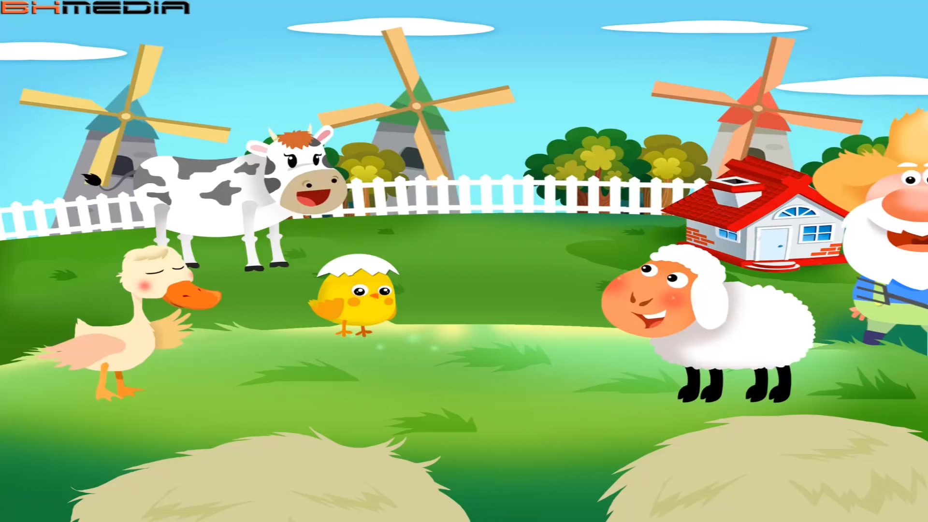
XÂY NHÀ GIÚP DÂN

Slide 25








XÂY NHÀ GIÚP DÂN
Hãy tìm đại từ thích hợp để điền vào chỗ chấm trong đoạn đối thoại sau:
Giờ ra chơi, Nam hỏi Bắc
- Anh trai cậu học lớp mấy?
- Anh trai học lớp 10.
- Anh cậu và cậu thích môn thể thao nào?
- Anh tớ thích đá bóng. Tớ cũng
Còn thích môn thể thao nào?
thích bóng rổ.
tớ
(1)…
thế.
(2) …
cậu
(3)…
Tớ
(4)…

Slide 27

CHÚC CÁC THẦY CÔ GIÁO MẠNH KHỎE
CHÚC CÁC CON CHĂM NGOAN HỌC GIỎI

